Slide 1
일본의 천황제
일본어일본학과
박현욱

Slide 2
목차
‘천황제’란?
천황의 역사
천황의 상징적 존재
천황의 일본 헌법

Slide 3

천황제
일본 황실의 대표이자 일본의 상징적인 국가 원수
일본의 주권을 가진 일본 국민의 총의에 기한 일본의 상징이자 일본 국민 통합의 상징

Slide 4
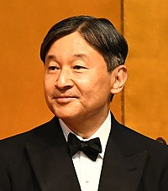
현재 일본의 천황
126대 천황 ‘나루히토‘
2019년 5월 1일 천황 취임

Slide 5

천황의 역사

Slide 6
기록상 최초의 천황은 진무(神武) 천황
7세기 중엽 다이카개신을 통해 고대천황제가 확립 되면서 최고유일(最高唯一)의 지위 확보
귀족 · 무인정치체제였던 중 · 근세에는 지위가 하락
1868년 메이지 유신으로 중앙집권체제가 확립되면서 권력 회복
2차대전 패전 후 쇼와천황의 이른바 ‘인간선언(人間宣言)’을 계기로 신성부정, 국가와 국민통합의 상징적 존재로 규정

Slide 7

천황의 상징적 존재

Slide 8
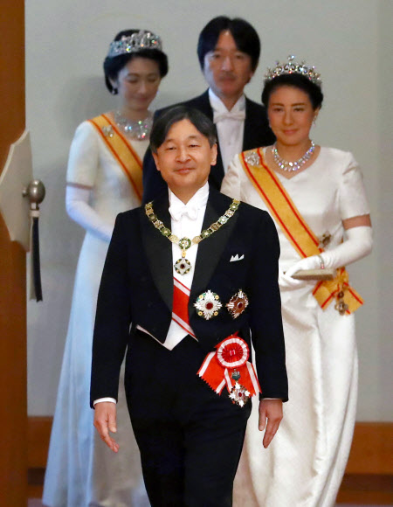
천황의 상징적 존재
국무대신이 천황 보좌
국정에 의한 권능을 갖지 못함
대부분의 권한은 총리가 가짐
제국회의가 입법권을 행해도 거부가능

Slide 9
일본사람들이 생각하는 과거와 현재의 천황

Slide 10
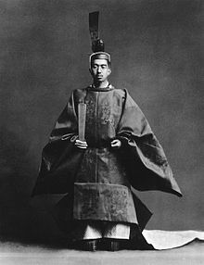
과거의 천황
일본 천황은 ‘신’적인 존재
사람의 모습을 한 ‘신’
식민지 통치와 침략 전쟁의 핵심인물

Slide 11
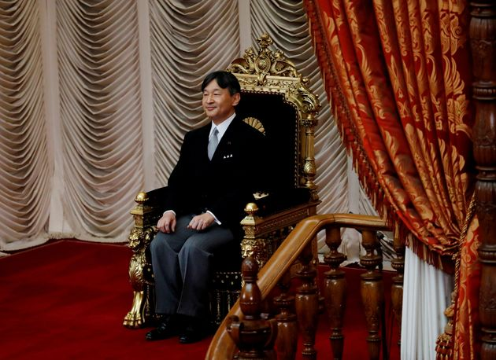
현재의 천황
‘천황은 신이 아니다’라며 천황의 인간선언
전통을 지켜가기 위한 존재
실질적인 권한이 없으며 업무량만 많이 하는 천황

Slide 12
천황의 일본 헌법

Slide 13
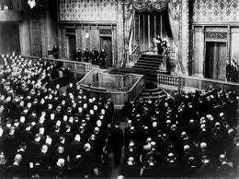
당시의 일본국 헌법 공포
1946년 11월 3일
일본국 헌법 공포 기념식전에서 칙서를 낭독하는 일본 천황

Slide 14
일본 헌법 제 1조
일본국의 상징이며, 일본 국민 통합의 상징
주권을 가진 일본국민의 총의에 기반한다.

Slide 15
일본 헌법 제 2조
황위는 세습된다
국회가 의결한 황 실 전범이 규정한 대로 계승된다

Slide 16
일본 헌법 제 3조
천황의 국사에 관한 모든 행위에
내각의 조언과 승인을 필요로 하며,
내각은 그 책임을 진다

Slide 17
일본 헌법 제 4조
천황은 이 헌법이 정한 국사에 관한 행위만을 하며,
국정에 관한 권능은 갖지 않는다.
천황은, 법률이 정하는 것에 따라 그 국 사에 관한 행위를 위임할 수 있다

Slide 18
일본 헌법 제 5조
황실 전범이 정하는 바에 따라, 섭정 을 둘 때는
섭정은, 천황의 이름으로 국사에 관한 행위를 한다.
이 경우 전조 제1항의 규정 을 준용한다

Slide 19
일본 헌법 제 6조
천황은 국회의 지명에 기초하여 내각 총리를 임명한다.
천황은 내각의 지명에 기초 하여 최고 재판소의 장을 임명한다.

Slide 20
일본 헌법 제 7조
천황은 내각의 조언과 승인에 의하여, 국민을 위하여 다음의 국사에 관한 행위를 행한다.

Slide 21
일본 헌법 제 7조 천황의 일
헌법 개정, 법률, 정령 및 조약을 공포하는 일.
국회를 소집하는 일.
중의원을 해산하는 일.
국회의원 총선거의 시행을 공시하는 일.
국무대신 및 법률이 정하는 기타 관리의 임면과 전권위임장 및 대사(大使) 및 공사의 신임장을 인증하는 일.
대사(大赦), 특사, 감형, 형의 집행 면제 및 복권을 인증하는 일.
영전을 수여하는 일.
비준서 및 법률이 정하는 기타 외교 문서를 인증하는 일.
외국의 대사 및 공사를 접수하는 일.
의식을 행하는 일.

Slide 22
일본 헌법 제 8조
황실에 재산을 양도하거나, 또는 황실이 재산을 양도받거나 혹은 사여하는 것은 국회의 의결에 의거하여야 한다.

Slide 23
영상자료
(82) 일본 천황에 관한 알려지지 않은 흥미로운 사실들 - YouTube

Slide 24
감사합니다

